Slide 1
Курсовий проект на тему «База даних інтернет магазину вінілових платівок»
Виконав студент групи ІПЗ-20-2 Палій Іван
Керівник проекту Кравченко С.М.

Slide 2
Актуальність даної теми
На сьогоднішній день інтернет магазини дуже популярні.
Люде все частіше здійснюють покупки з дому.
Аудиторія дуже велика.
Великий попит на додатки такого типу.

Slide 3


Вибір платформи та середовища програмування
Середовище розробки
Платформа
MERN STACK
WebStorm

Slide 4
Чому саме MongoDB
MongoDB документоорієнтована БД, що не потребує побудови зв’язків.
Данні в одному і тому ж документі можуть мати різні поля.
Не потребує створення таблиць.
Велика швидкість читання та запису даних.

Slide 5
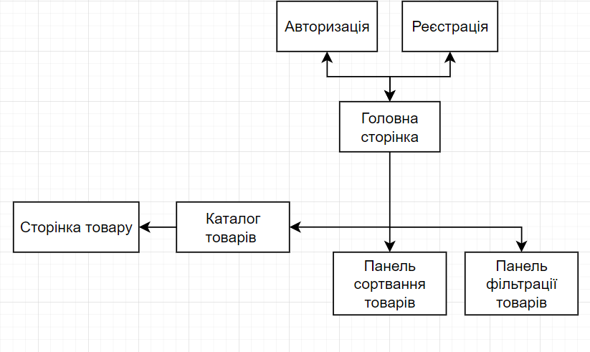
Загальна схема роботи програми для неавторизованого користувача

Slide 6
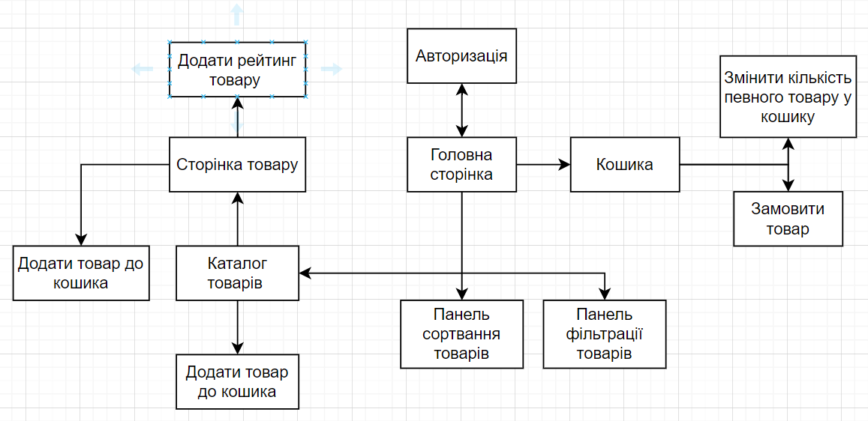
Загальна схема роботи програми для авторизованого користувача

Slide 7
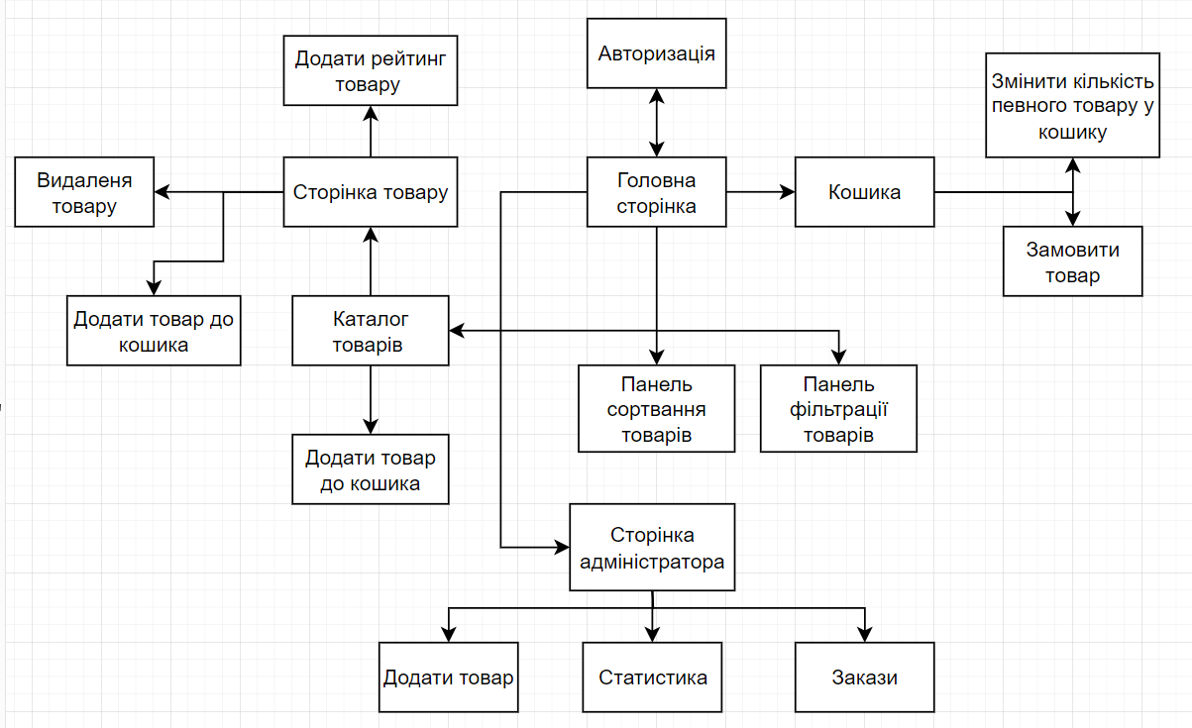
Загальна схема роботи програми для адміністратора

Slide 8
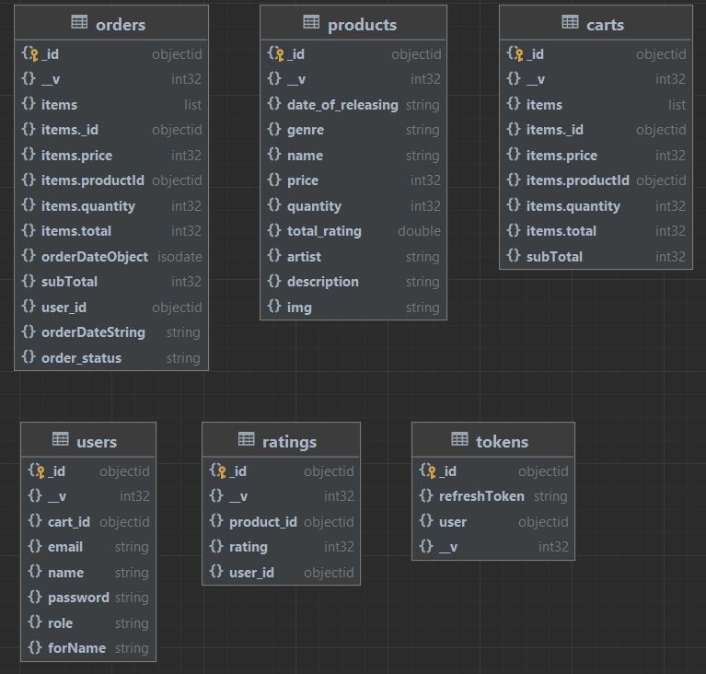
Проектування програмного додатку
Діаграма бази даних

Slide 9
Висновки
Було спроектовано та побудовано базу даних в середовищі MongoDB.
Було розроблено додаток для взаємодії з БД.
Створено користувацький інтерфейс для зручної взаємодії з додатком.

